Slide 1


BÀI GIẢNG ĐIỆN TỬ CHƯƠNG TRÌNH MỚI 2020
ĐẠO ĐỨC 1
(Cánh diều)

Slide 2


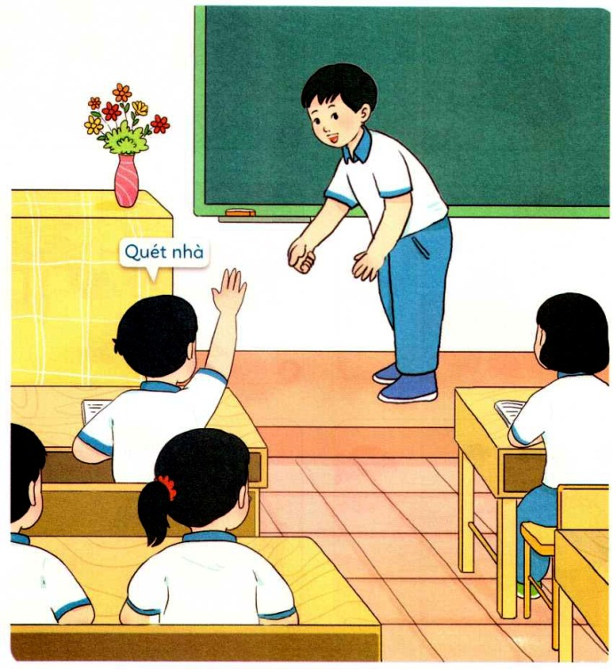
Chủ đề
TỰ GIÁC LÀM VIỆC CỦA MÌNH

Slide 3



Slide 4


Cùng bạn chơi trò nhìn hành động, đoán việc làm

Slide 5

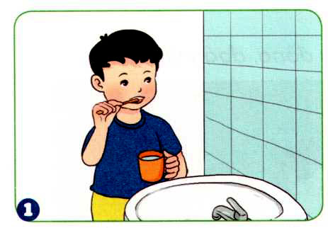
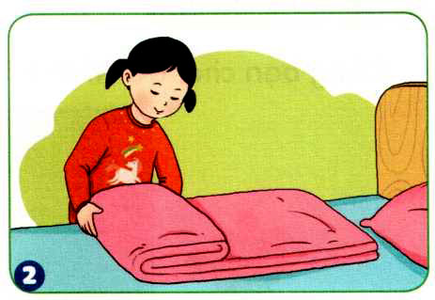
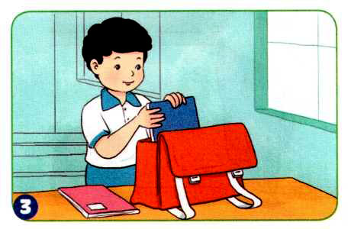
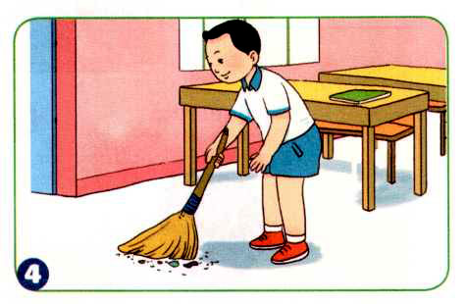
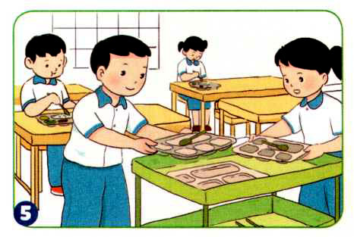
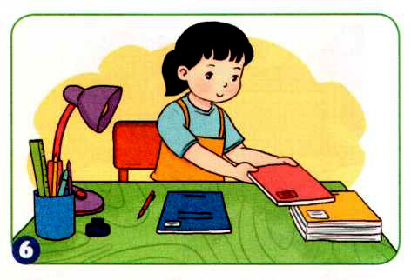
Quan sát tranh

Slide 6
a. Xem tranh và cho biết
Theo em, các bạn cảm thấy như thế nào sau khi tự giác làm việc nhà?
Em nên tự giác làm những việc nào?
Vì sao em nên tự giác làm việc của mình?

Slide 7
TRANH 1
Bạn đánh răng

Slide 8
TRANH 2
Bạn gấp chăn

Slide 9
TRANH 3
Bạn cất sách vở vào cặp

Slide 10
TRANH 4
Bạn quét nhà

Slide 11
TRANH 5
Bạn chia suất ăn

Slide 12
TRANH 6
Bạn dọn bàn học

Slide 13

KẾT LUẬN
Các bạn rất vui khi tự giác làm việc nhà.
Em nên tự giác làm những việc như: quét nhà, đánh răng, rửa mặt, gấp chăn màn, quần áo, dọn dẹp bàn học…

Slide 14
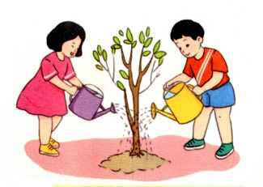
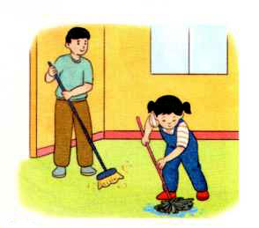
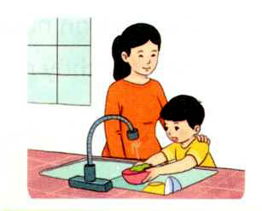
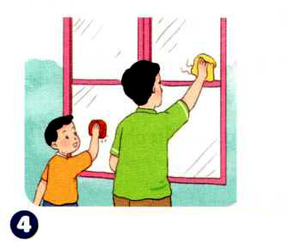
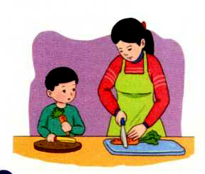
b. Tìm hiểu những cách để tự em làm tốt việc của mình qua các tranh dưới đây.

Slide 15
TRANH 1
Cùng làm với bạn

Slide 16
TRANH 2
Cùng làm với người lớn

Slide 17
TRANH 3
Tự làm với sự giám sát của người lớn

Slide 18
TRANH 4
Nhìn người lớn hướng dẫn, giúp đỡ

Slide 19
TRANH 5
Nhìn người lớn làm và bắt chước

Slide 20


Slide 21

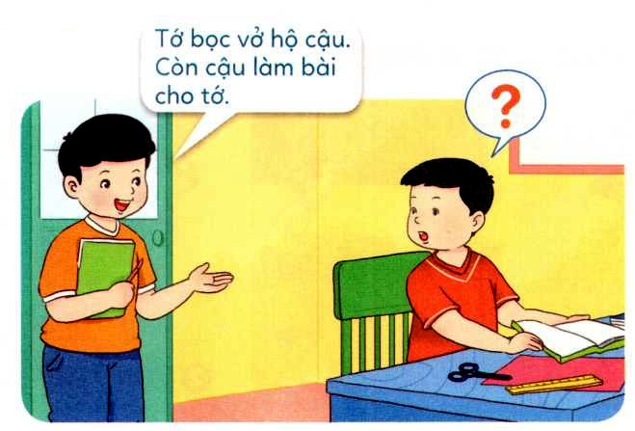
a. Đóng vai.
Tình huống 1

Slide 22
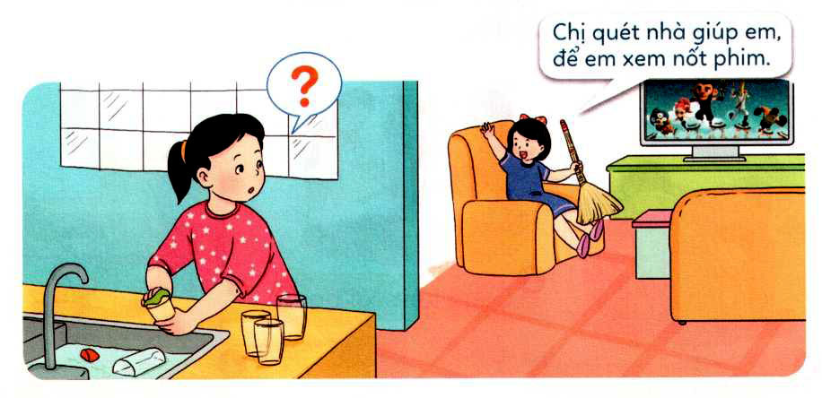
a. Đóng vai.
Tình huống 2

Slide 23
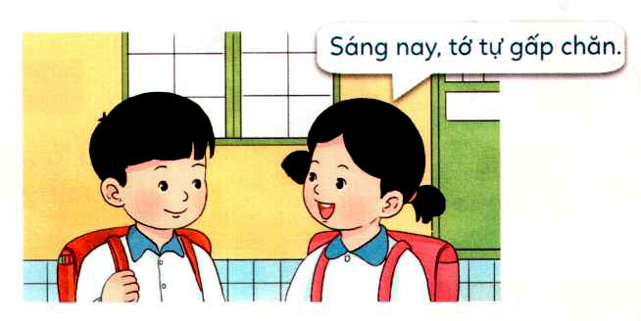
b. Tự liên hệ:
Kể cho bạn nghe về những việc em đã tự giác làm.
Em cảm thấy như thế nào khi tự giác làm việc của mình.

Slide 24
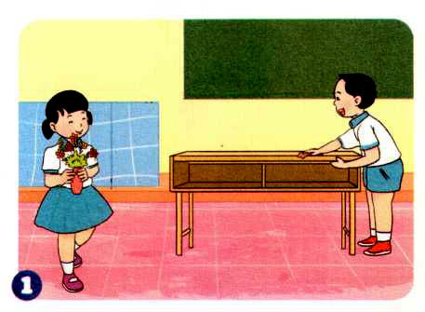
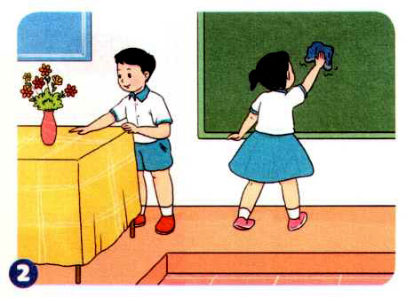
c. Thực hành những việc sau

Slide 25

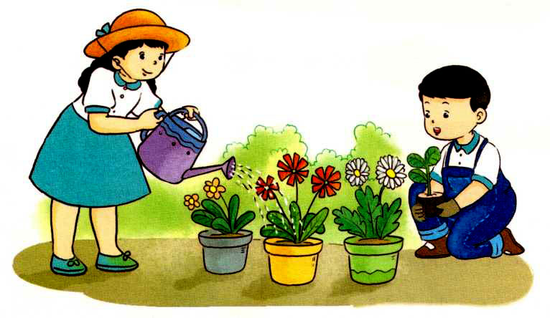
* Cùng bạn chăm sóc cây và hoa ở sân trường.
* Hằng ngày em tự giác:
Học tập, trực nhật lớp.
Làm việc nhà phù hợp với hả năng
* Nhắc nhở bạn tự giác làm việc của mình.

Slide 26


Để mọi người quý mến
Và tiến bộ hằng ngày
Em tự giác làm việc
Chớ nhờ ai làm thay

Slide 27


